Slide 1
OTの1時間先予測を試したPoC
OTの1時間先予測を試したPoC
初学者向けに整理した ETTh1 データの予測課題サマリー

Slide 2
今回やったことを一言でいうと
過去のデータを使って、1時間後の OT を予測できるか試した
まずデータの中身を確認し、そのあと予測に使う材料を作った
複数のモデルを比べて、どの方法が一番当たるかを確認した
最良モデルは Ridge。 テストでは MAE 0.435、直前値ベースラインより 33.1% 改善

Slide 3
課題の進め方
1. データを読む
2. EDAでデータの状態を確認する
3. 予測に使う特徴量を作る
4. train / valid / test に分ける
5. モデルを学習して性能を比べる
6. 結果を表とグラフでまとめる

Slide 4
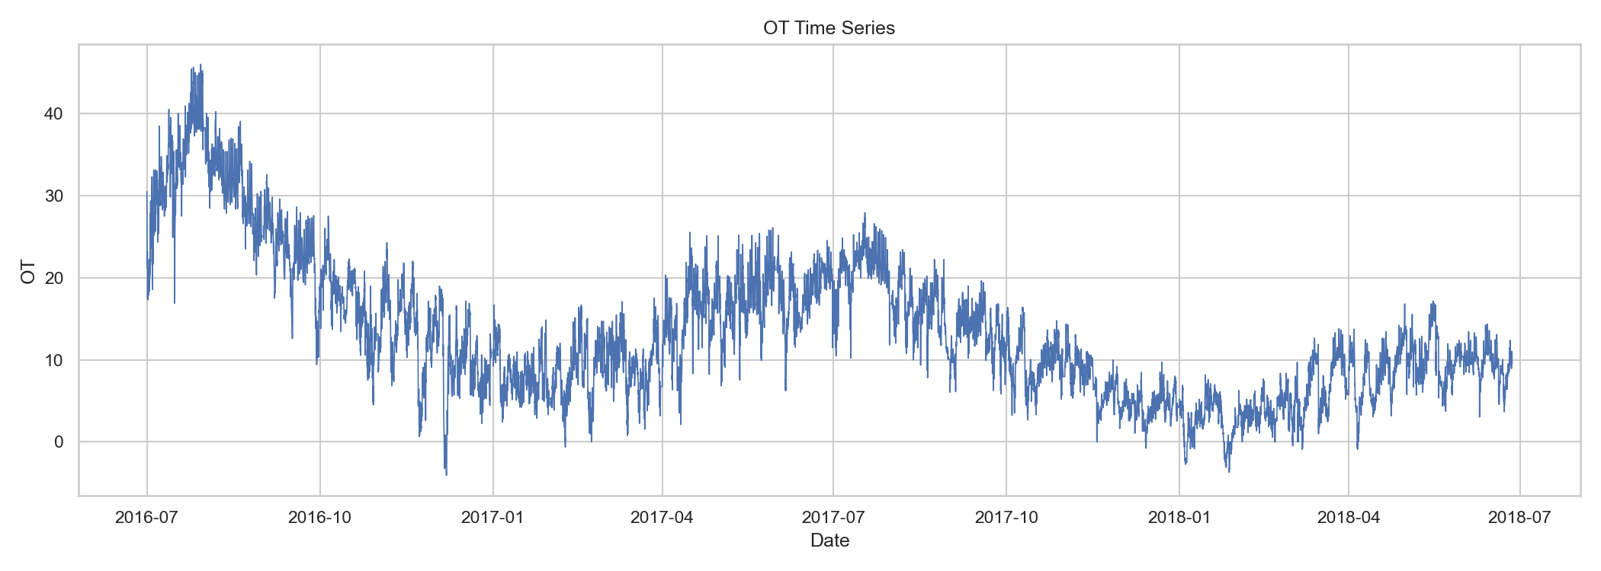
EDAで確認したこと
データ期間は 2016-07-01 から 2018-06-26、件数は 17,420 行
欠損値は全列で 0 件だったので、まずはそのまま使える状態だった
目的変数 OT の平均は 13.32、標準偏差は 8.57
OT と相関が比較的高かった列は HULL (0.22) / MULL (0.22) / LUFL (0.12)

Slide 5
EDAとは何か
EDA は Exploratory Data Analysis の略で、探索的データ分析のこと
いきなりモデルを作らず、まずデータの特徴やクセを理解する作業
欠損、分布、時系列の動き、効きそうな列を把握してから次に進む
今回の EDA は、OT が予測できそうかを見極めるための下調べ

Slide 6
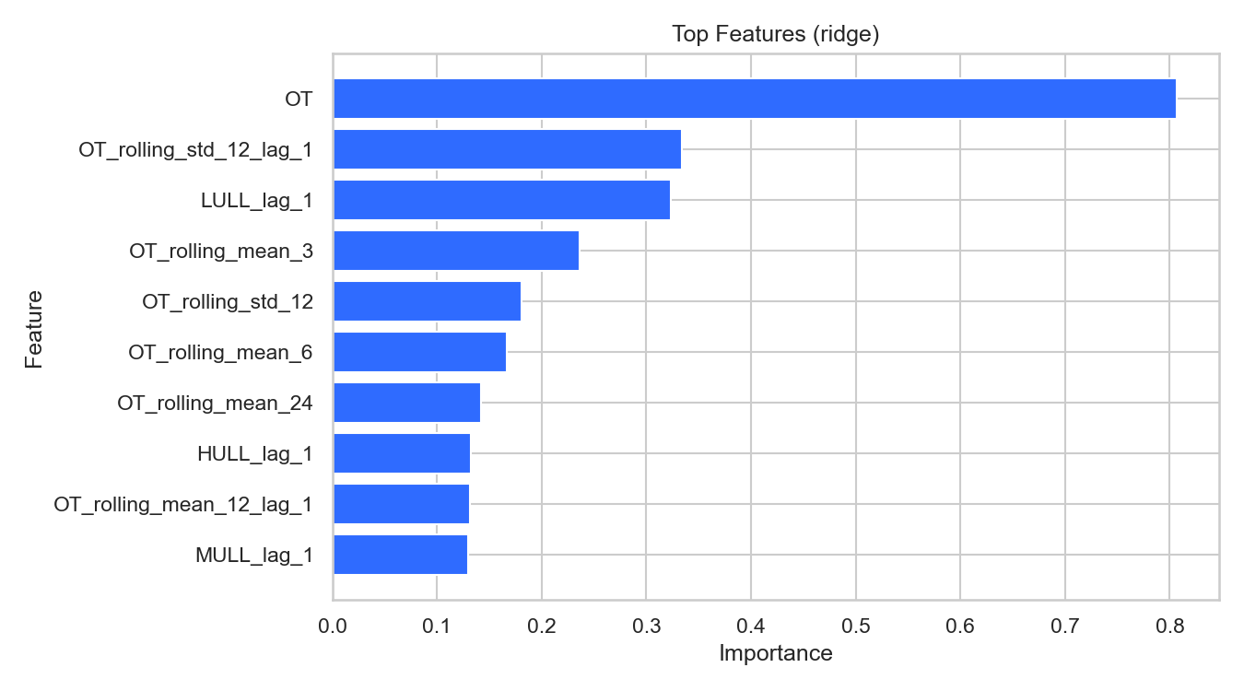
予測に使う材料を作った
時刻から hour、dayofweek、month、is_weekend を作成
OT の 1時間前、2時間前、24時間前などの lag を作成
直近数時間の平均やばらつきも追加して、流れを捉えやすくした
こうした予測に使う材料を特徴量と呼ぶ

Slide 7
データの分け方
時系列データなので、順番を崩さずに古い順から分割した
学習用 train が 70%、調整用 valid が 15%、最終確認用 test が 15%
未来の情報を見ないようにするのが重要
今回の設定は「時刻 T までの情報で T+1 の OT を予測する」

Slide 8
試したモデル
比較用として平均値ベースラインと直前値ベースラインを用意した
学習モデルとして Linear Regression、Ridge、Random Forest などを試した
単純な方法より良いかどうかを確認するのが PoC では大事

Slide 9
結果
Ridge: MAE 0.435 / RMSE 0.645 / R2 0.948
Linear Regression: MAE 0.435 / RMSE 0.645 / R2 0.948
Extra Trees: MAE 0.440 / RMSE 0.657 / R2 0.946
HistGradientBoosting: MAE 0.443 / RMSE 0.652 / R2 0.947
Random Forest: MAE 0.445 / RMSE 0.652 / R2 0.947
今回は Ridge が最も安定して高精度だった

Slide 10
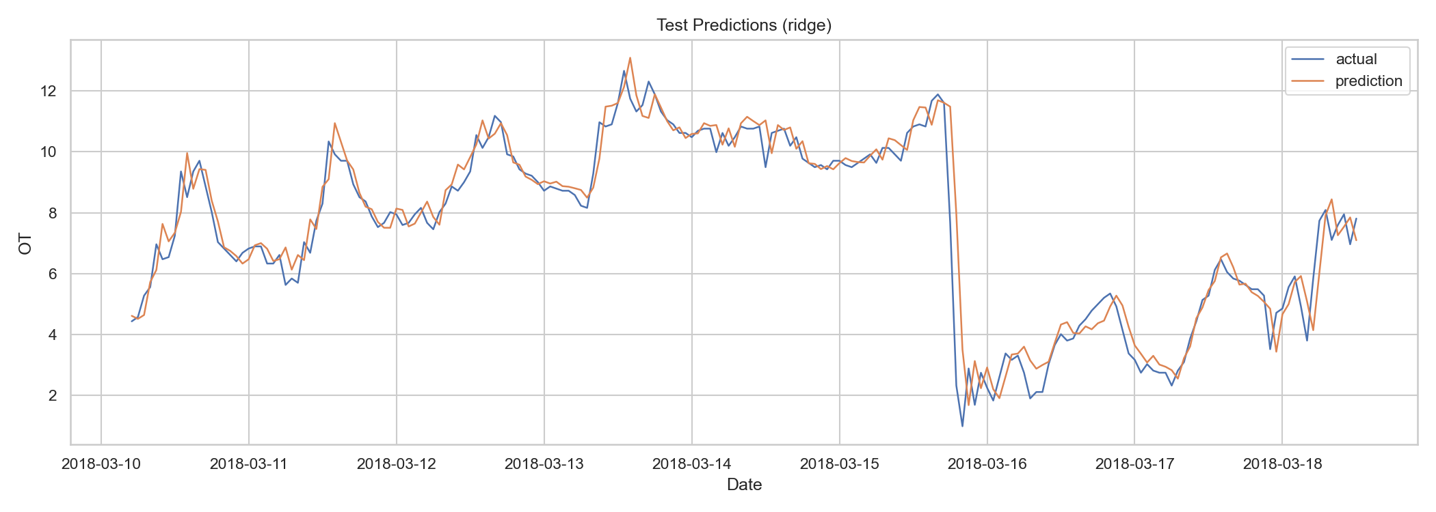
この結果から言えること
OT の 1時間先予測は十分現実的で、PoC として成立している
複雑すぎるモデルでなくても、特徴量設計でかなり良い精度が出た
まずはシンプルな手法でベースを作る進め方は妥当だった

Slide 11
次にやるとよいこと
6時間先や24時間先など、より難しい予測にも広げる
LightGBM などの別モデルも試して比較を増やす
複数期間のバックテストで、時期による性能差も確認する
今回の成果は「1時間先予測の最初の土台づくり」として使える

